Slide 1
Apprends ce qui te plaît! Bienvenue dans le monde de l'hôtellerie et de la restauration

Slide 2
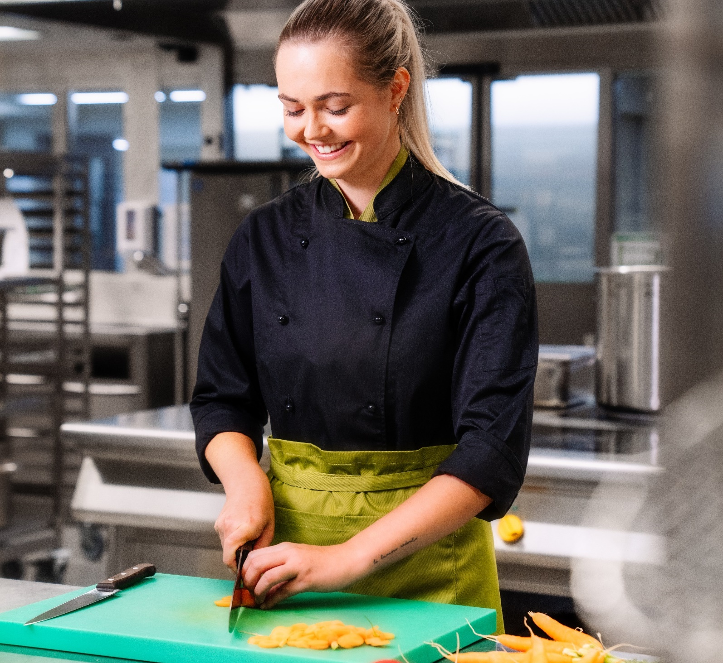
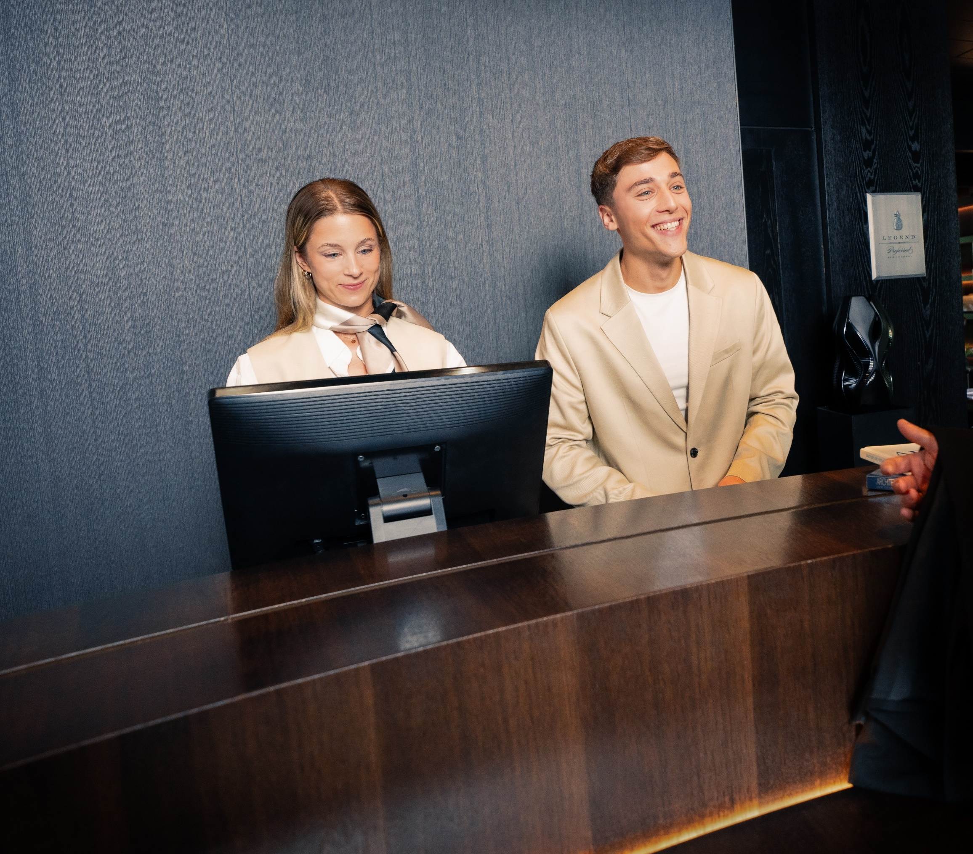

Slide 3
Spécialiste en restauration CFC
Employé·e en restauration AFP
Cuisinière/Cuisinier CFC Employé·e en cuisine AFP
Gestionnaire en hôtellerie-intendance CFC
Employé·e en hôtellerie-intendance AFP
Gestionnaire en restauration de système CFC
Employé·e en restauration de système AFP
Employé·e de commerce CFC HGT (Hôtellerie-Gastronomie-Tourisme)
Spécialiste en communication hôtelière CFC

Slide 4
Thèmes
Lieux d'apprentissage
Conditions préalables
Les Métiers
Conseils pour les stages
Possibilités de carrière
Questions

Slide 5
L’école professionnelle
1 jour ou
Bloc: 2x 5 semaines
En entreprise
4 jours p. semaine
Cours inter-entreprises 5 x 4 jours

Slide 6
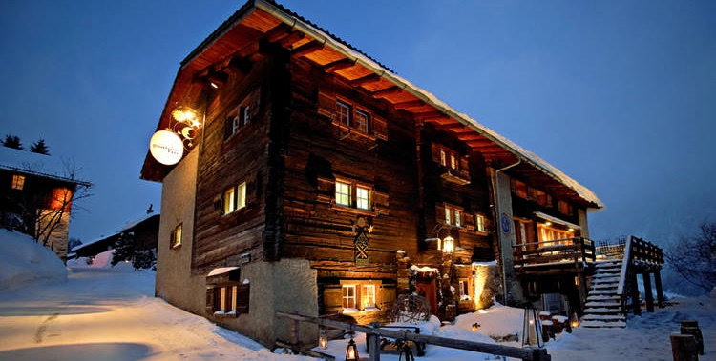
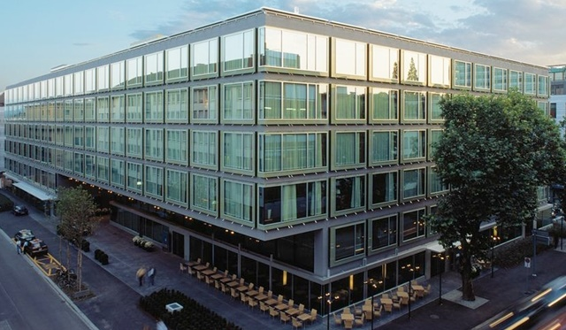
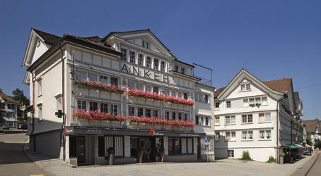

Slide 7
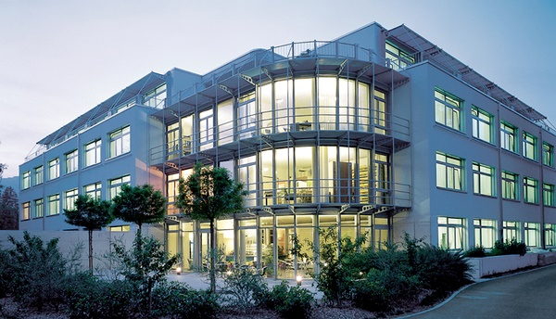
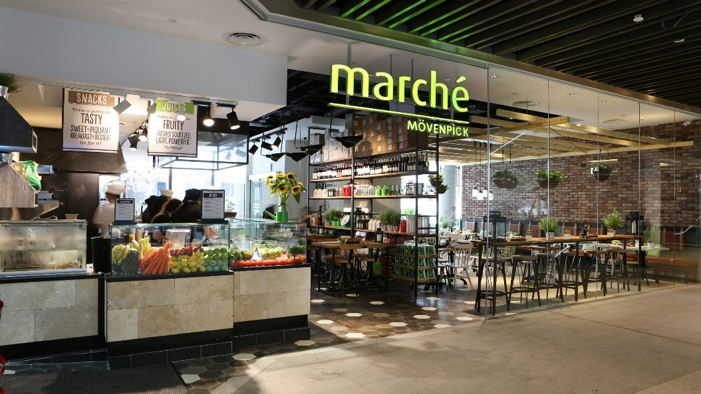
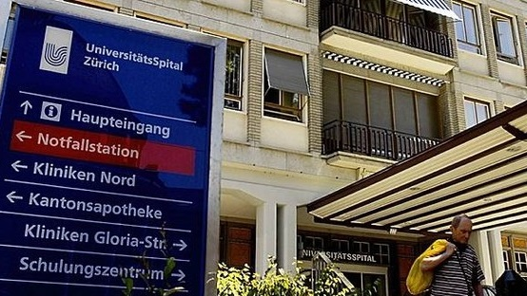
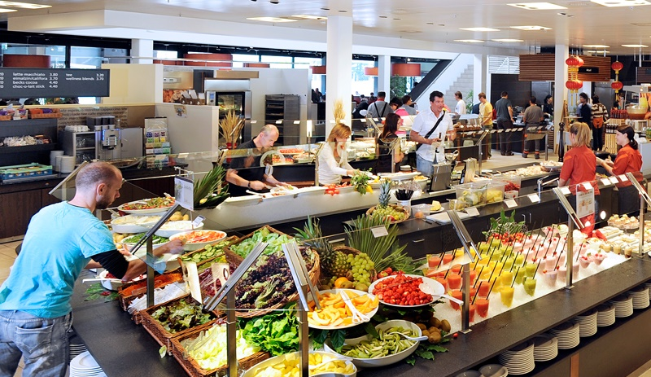

Slide 8
Horaires & Vacances
42h / Semaine
5 semaines de vacances minimum
Salaire brut (par mois)
1re année CHF 1020.–
2e année CHF 1300.–
3e année CHF 1550.–

Slide 9
Maturité professionnelle
MP 1 pendant la formation initiale
pas toujours possible
MP 2 après la formation initiale
Plain temps 1 an / partiel 2 ans
5 alignements
Technique, architecture, sciences de la vie
Nature, paysage et alimentation
Économie et services
Design et art
Santé et social
Domaine de base, domaine de spécialisation, domaine complémentaire
Notes:
Erzählen Sie auch von der Berufsschule

Slide 10
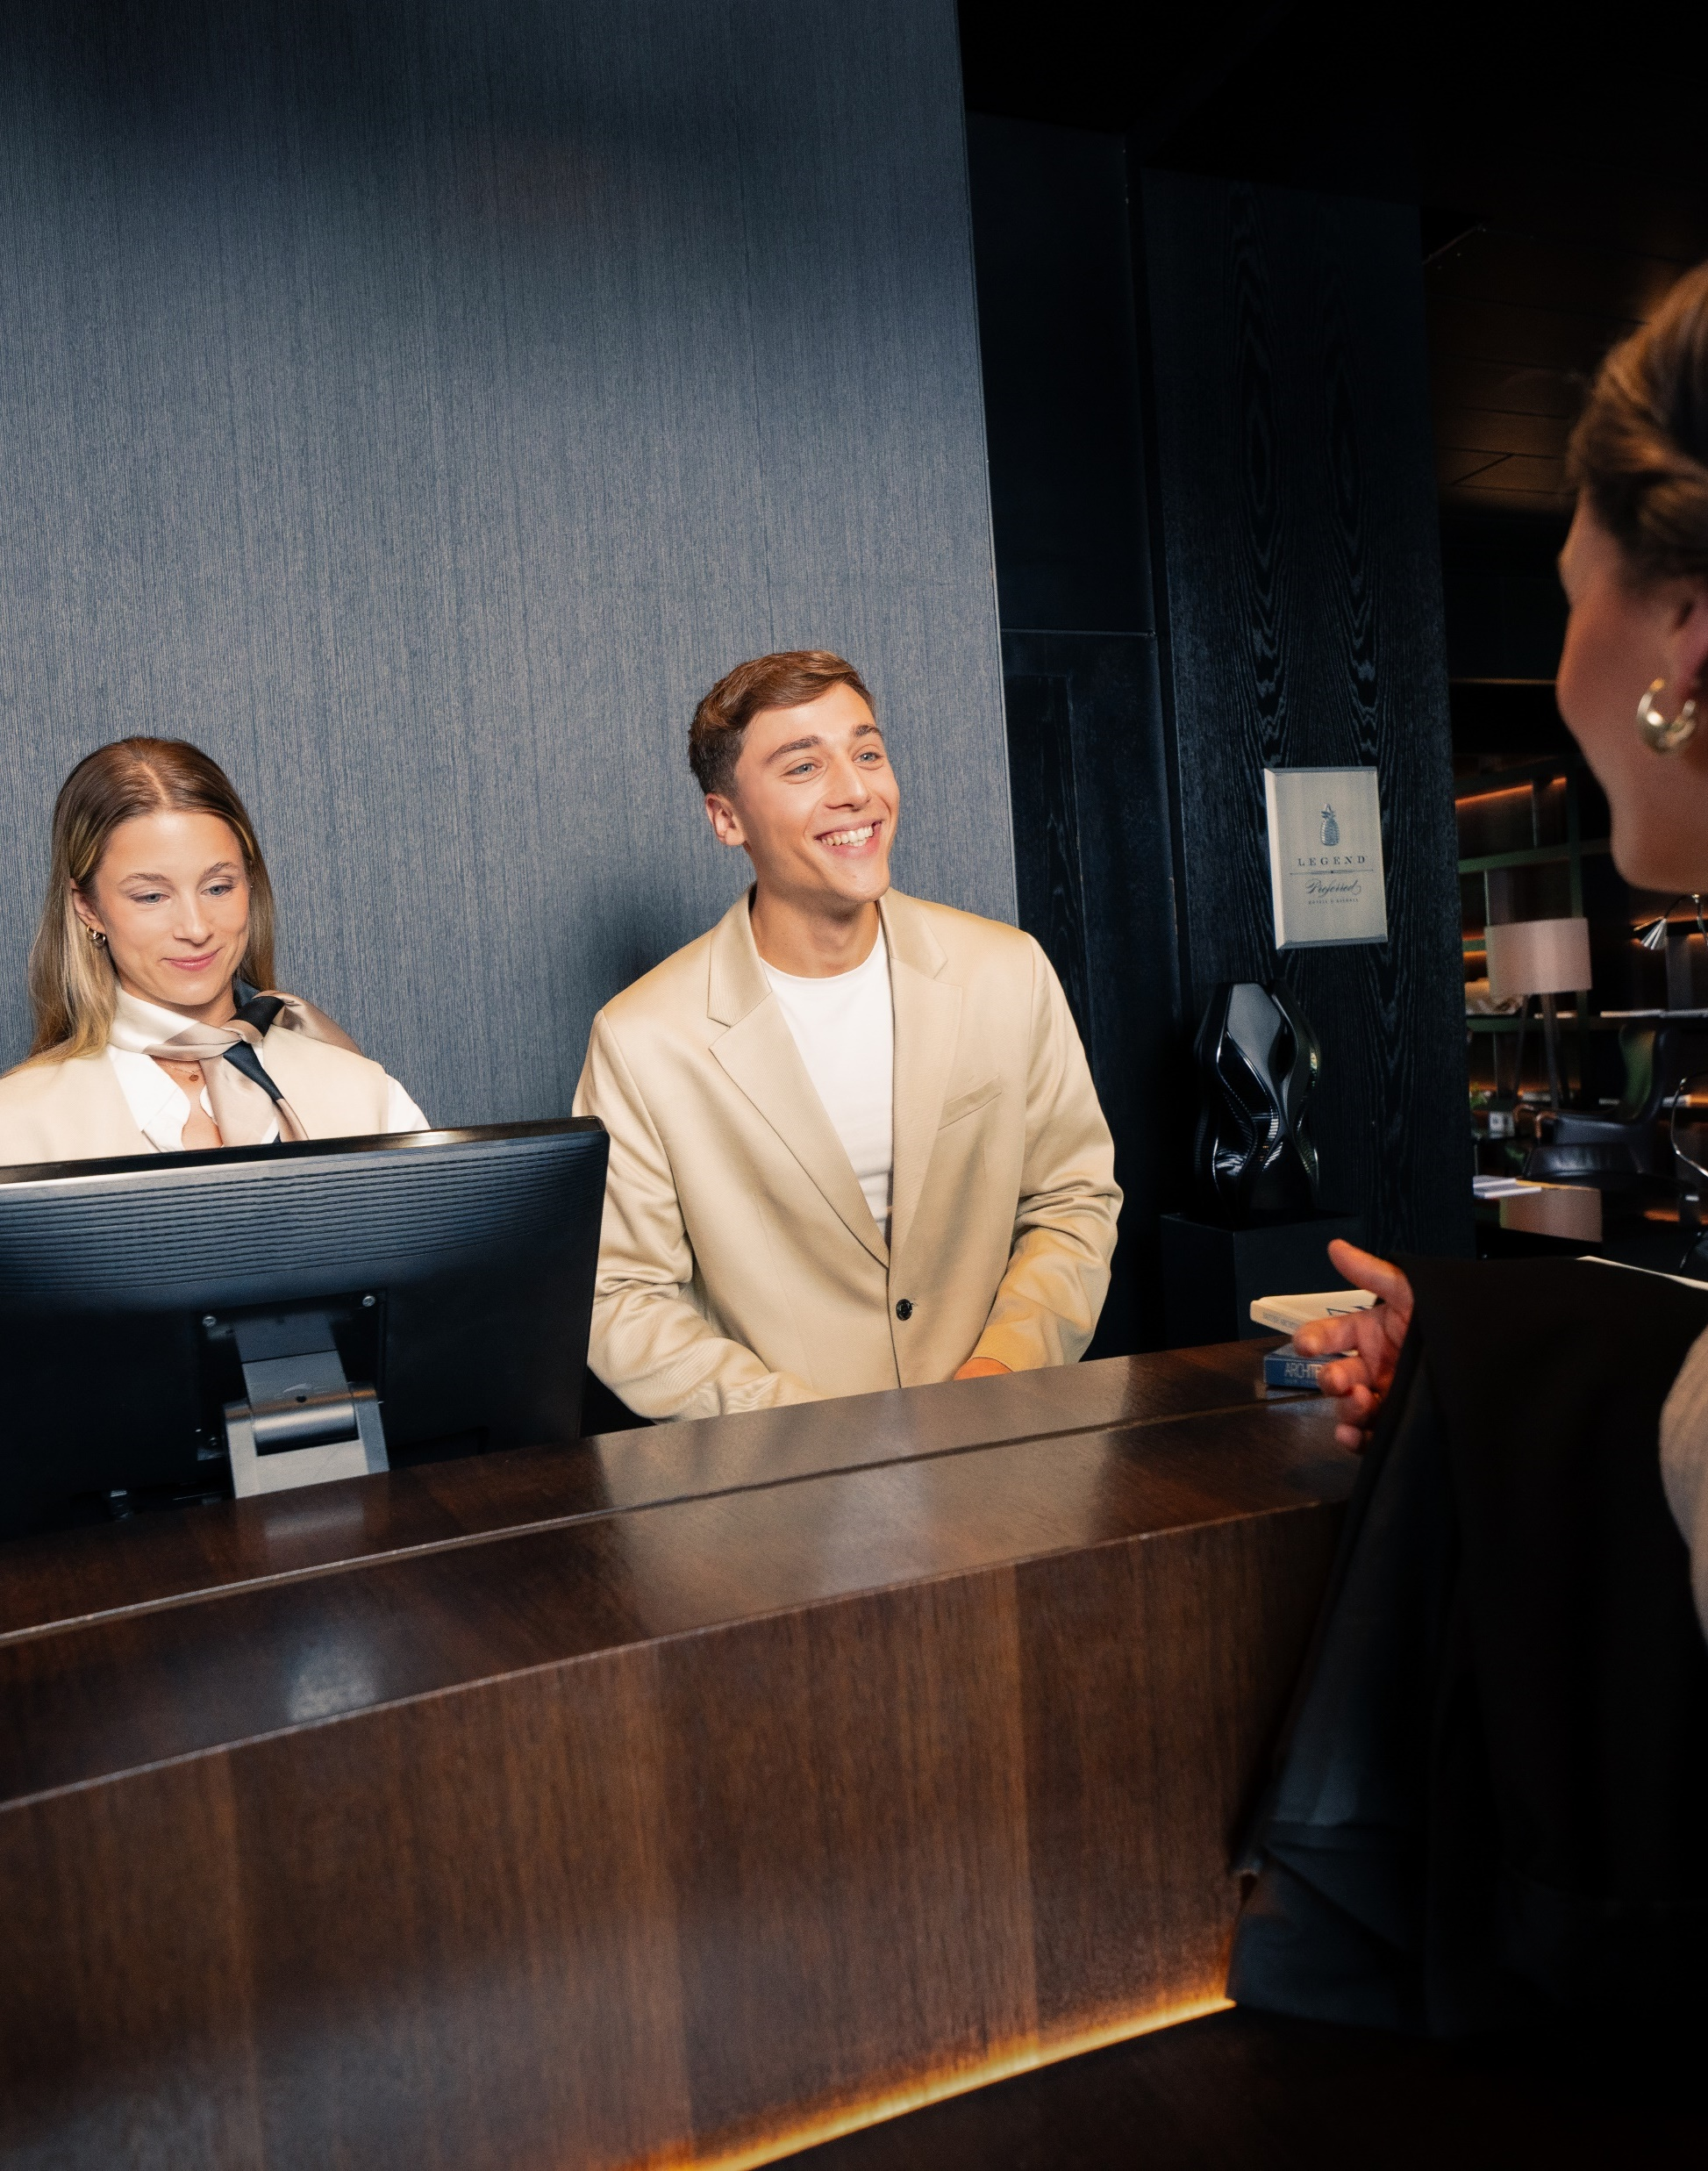
Conditions préalables
Aimer le contact, être aimable, ouvert et joyeux
Joueur d'équipe
Flexible
Goût pour les langues étrangères
Sens de l'hygiène

Slide 12
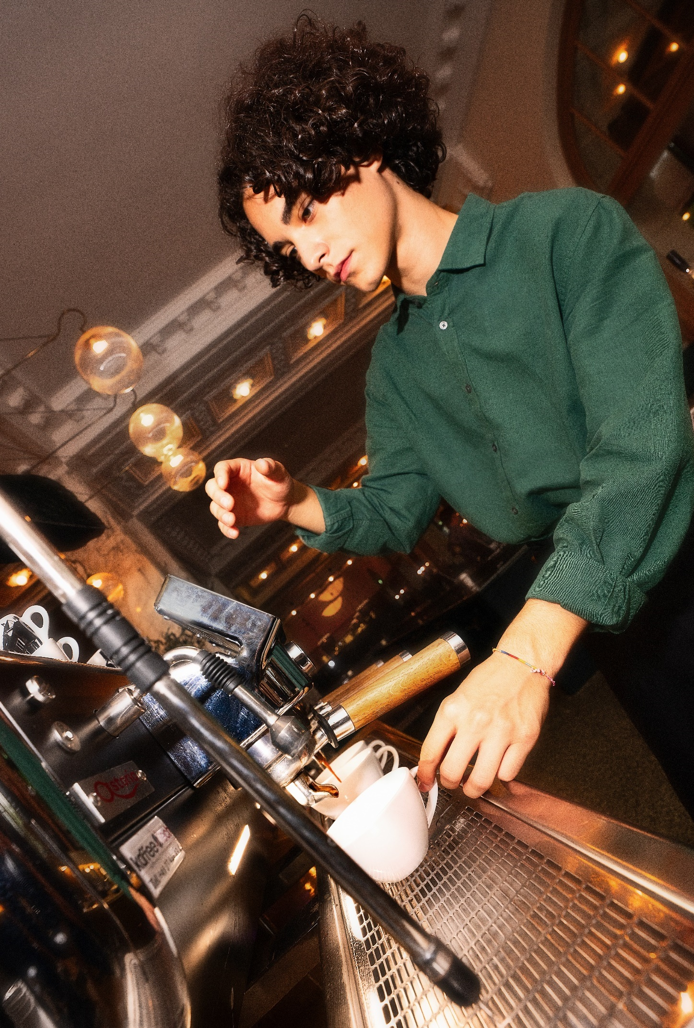
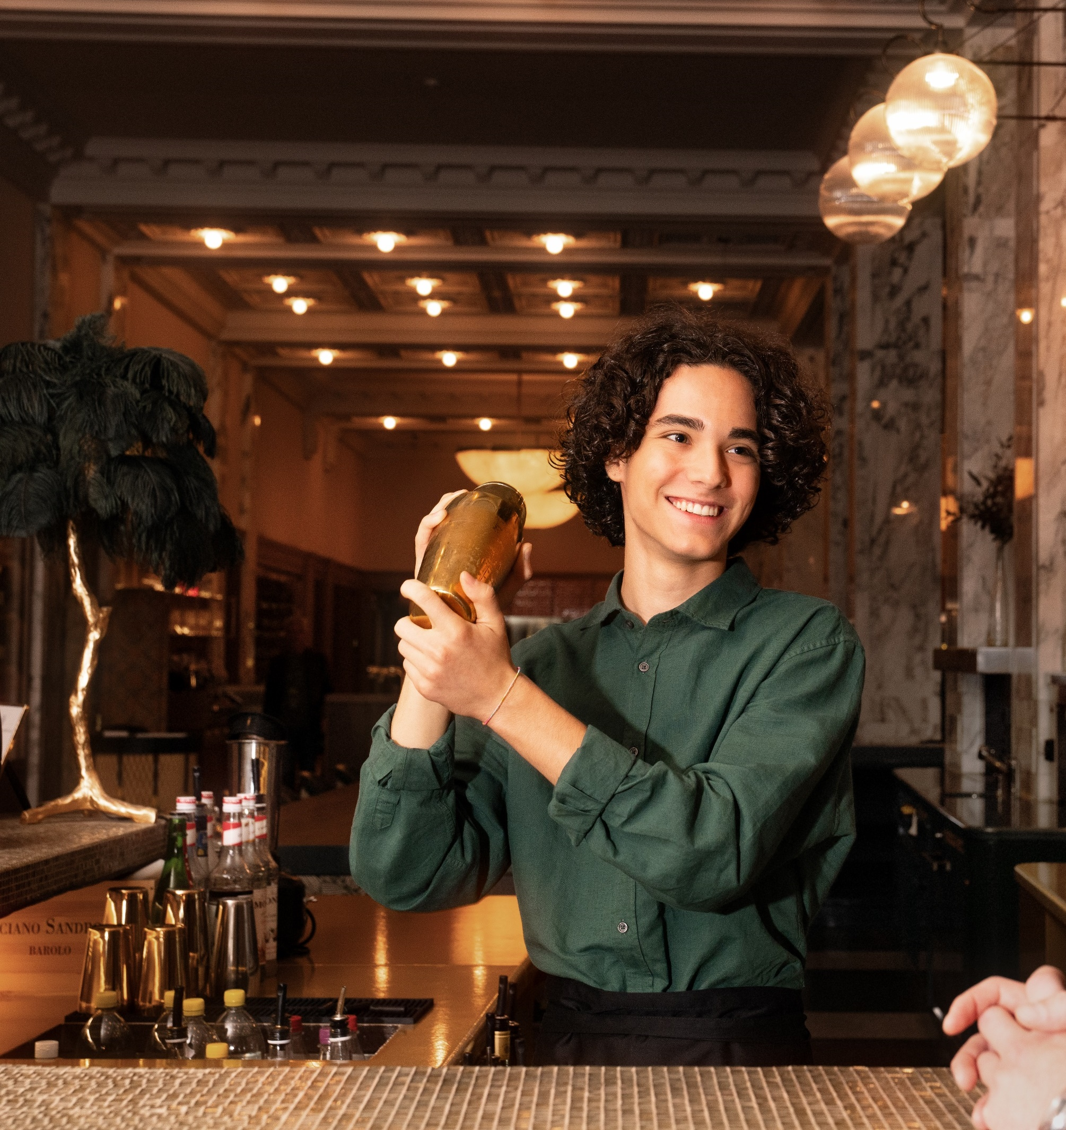
Spécialiste en restauration CFC
Communicatif
Aimer le contact avec les gens
Capacité de compréhension rapide
Apparence soignée
Sens du détail

Slide 13
Compétences complémentaires
Jeune barista
Jeune barmaid/barman
Jeune sommelière/sommelier
Jeune chef·fe de rang
À la fin de la première année de formation, tu peux choisir l’une des quatre compétences complémentaires en fonction de ton entreprise formatrice.

Slide 14
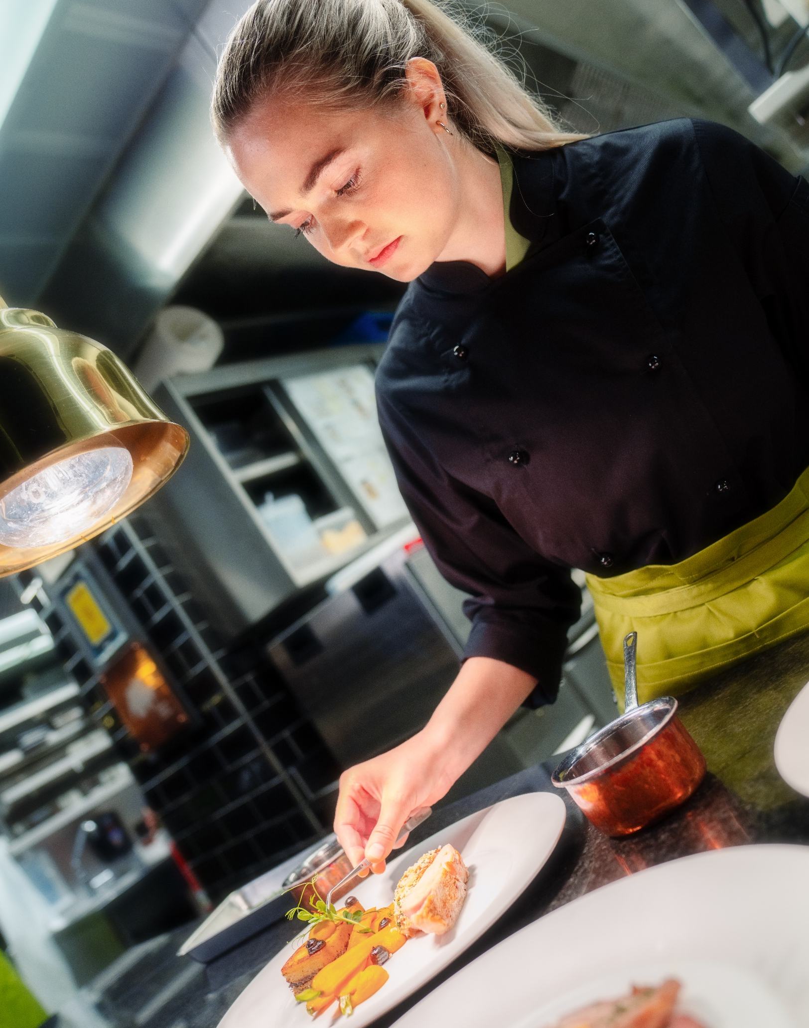
Cuisinière/Cuisinier CFC
Créatif
Joueur d'équipe
Bon sens du goût
Aime l'hygiène et l'ordre
A l'œil pour la présentation

Slide 15
Plan d'une cuisine industrielle

Slide 16
Gestionnaire en hôtellerie-intendance CFC
Ordre et propreté
Contact avec les gens et les cultures
Sens de l'organisation et de la planification
Capacité à travailler de manière autonome
Compétence en matière d'équipement technique

Slide 17
Gestionnaire en restauration
de système CFC
Travail bien organisé en équipe
Plaisir à calculer et à établir un budget
Intérêt pour les plats et leur préparation
Contact avec les clients
Capacité de compréhension rapide

Slide 18
Attestation fédérale de formation
professionnelle (AFP)
Employé·e en restauration AFP
Employé·e en cuisine AFP
Employé·e en hôtellerie-intendance AFP
Employé·e en restauration de système AFP (à partir de 2025)
Durée de la formation: 2 ans
Perméabilité : vers la deuxième année d'apprentissage de la formation initiale avec CFC

Slide 19
Employé·e de commerce CFC HGT (Hôtellerie-Gastronomie-Tourisme)
Talent d'organisation
Communicatif et s'exprimant avec aisance
Apprécie les bonnes manières
Sûr de lui et aimable
Goût pour les chiffres

Slide 20
Spécialiste en communication hôtelière CFC
Attitude sûre de soi
Contact avec les gens et les cultures
Communicatif et habileté linguistique
Flexible et capable de penser en réseau
Talent d'organisation

Slide 21
Formation de base organisée par l'école
Employé·e de commerce CFC HGT (Minerva)
Spécialiste en communication hôtelière CFC (EHL SSTH Passugg)
2 ans d'école, 1 an de stage
Place de stage organisée, y compris encadrement
Même diplôme après 3 ans
Payant

Slide 22
Le premier pas dans la vie professionnelle
Chercher des informations sur l'hôtellerie-restauration, sur ton choix de métier et sur l'entreprise d'accueil.
Bien se préparer
Tenir un journal de stage
Montrer de la motivation et de l'intérêt

Slide 23
Formations continue
-Manager hôtelière / Manager hôtelier dipl. EPD-ES
M. Sc. in Global Hospitality Business
Examen professionnel supérieur (avec diplôme fédéral)
-Chef·fe de la restauration -Chef·fe de cuisine
-Chef·fe de la restauration collective
-Chef·fe du secteur hôtellerie-intendance -Chef·fe d’entreprise de l’hôtellerie et de la restauration
ÉCOLE SUPÉRIEURE
Hôtelière-restauratrice / Hôtelier-restaurateur dipl. ES
HAUTE ÉCOLE SPÉCIALISÉE
B.Sc. in International
Hospitality Management
Examens professionnels (avec brevet fédéral)
-Responsable de la restauration -Sommelier
-Chef cuisinier -Cuisinière en diététique -Chef·fe de réception
-Responsable du secteur hôtellerie-intendance -Chef·fe d’établissement de l’hôtellerie et de la restauration
Maturité professionnelle
Lycée
AFP (2 ans)
-Employé·e en restauration
-Employé·e en cuisine
-Employé·e en hôtellerie-intendance
-Employé·e en restauration de système
CFC (3 ans)
-Spécialiste en restauration -Cuisinière/Cuisinier
Gestionnaire en hôtellerie-intendance
Gestionnaire en restauration de système
Spécialiste en communication hôtelière
Employé·e de commerce HGT

Slide 25
Merci beaucoup.
GastroSuisse Nachwuchsmarketing
Blumenfeldstrasse 20 | 8046 Zürich
nachwuchsmarketing@gastrosuisse.ch
044 377 52 10
Suis-nous sur Instagram !

